Slide 1
HOKEJ na trawie CO TO TAKIEGO?

Slide 2
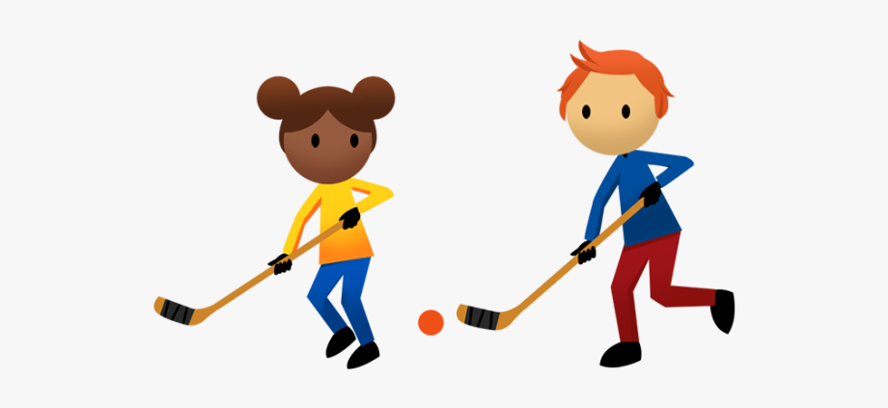
Podstawowe informacje
To sport drużynowy na wzór hokeja na lodzie
W tę odmianę gra się nie tylko na tradycyjnej trawie, ale też sztucznej lub na hali.
Każda z drużyn na boisku liczy 11 graczy (wraz z bramkarzem)
Zawodnicy podczas spotkania meczowego wykorzystują lasek (kijów) z drewna lub włókna szklanego i uderzają nimi w twarde, gumowane piłki
Długość kija zależy od wzrostu gracza
Hokej na trawie wg SJP: <<zespołowa gra sportowa, podobna do hokeja na lodzie, rozgrywana na trawie piłeczką zamiast krążka>>

Slide 3
Najbardziej utytułowane kraje wśród mężczyzn (1971-2018)
Mistrzostwa Świata
I miejsce: Pakistan
II miejsce: Holandia
III miejsce: Australia
Dalej plasują się: Niemcy, Indie.
Chociaż w ostatnim okresie tzn. od 2000 roku w klasyfikacji medalowej najwyższe lokaty zajmują takie państwa jak: Australia, Niemcy, Holandia.
MIEJSCE | PAŃSTWO | ZŁOTO | SREBRO | BRĄZ | MEDALE
1 | Pakistan | 4 | 2 | 0 | 6
2 | Holandia | 3 | 4 | 2 | 9
3 | Australia | 3 | 2 | 5 | 10

Slide 4
Najbardziej utytułowane kraje wśród kobiet (1974-2018)
Mistrzostwa Świata
I miejsce: Holandia
II miejsce: Argentyna
III miejsce: Austrialia
Dalej plasują się: RFN, Kanada
MIEJSCE | PAŃSTWO | ZŁOTO | SREBRO | BRĄZ | MEDALE
1 | Holandia | 8 | 4 | 1 | 13
2 | Argentyna | 2 | 3 | 2 | 7
3 | Australia | 2 | 3 | 1 | 6

Slide 5
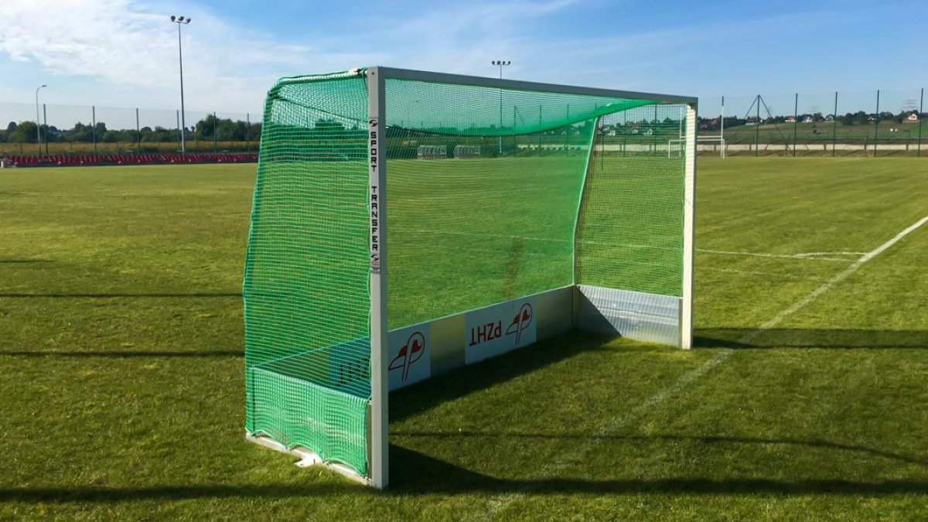
Zasady gry
Drużyny składają się z 18 graczy (wliczając zawodników rezerwowych).
W czasie gry może zachodzić nielimitowana liczba zmian.
Czas gry to cztery kwarty (każda trwa po 15 minut), pomiędzy którymi są przerwy.
Boisko ma wymiary: 91,40 x 55 m.
Bramki mają wymiary – wysokość 2,14 m i szerokość 3,66, banda ma wymiar 46 cm.
Cel gry: wbicie za pomocą drewnianej okrągłej laski piłki (o średnicy ok. 7 cm) do bramki przeciwnika. Niedozwolone jest dotknięcie piłki częścią ciała.
Gracz może dotknąć piłki tylko płaską stroną laski lub jej krawędzią.

Slide 6
Wybitni zawodnicy z 2019 r.
Wśród mężczyzn:
Belgia: Dohmen, van Aubel, Boon, Stockbroekx, Hendrickx
Holandia: Kellerman, Pruijser, Hertzberger, van der Weerden
Wśród kobiet:
Holandia: Jonker, Welten
Hiszpania: Tost

Slide 7
Wybitni zawodnicy należący do składu zwycięskiej drużyny mistrzów świata z 2018 r. - belgii

Slide 8
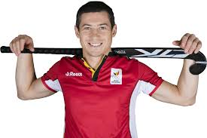
JOHN-John Dohmen

Slide 9
Thomas Briels

Slide 10
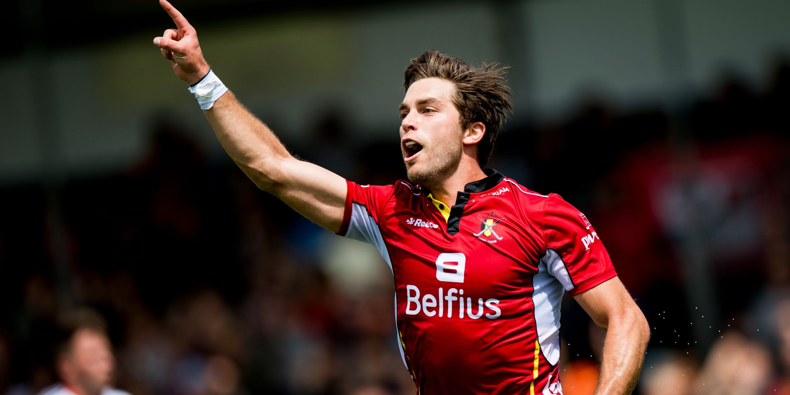
Cédric Charlier

Slide 11
ciekawostki
Wiadomość z 13 maja 2020 r.:
Dariusz Rachwalski został selekcjonerem reprezentacji Polski mężczyzn. 37-latek będzie łączył funkcję trenera reprezentacji seniorów i reprezentacji do lat 23.
Źródło: http://pzht.pl/

Slide 12
ciekawostki
Międzynarodowa Federacja Hokeja na Trawie obecnie zrzesza 127 państw na świecie.
Powstała 7 stycznia 1924 roku.
Obecnie jej prezydentem jest od 29 listopada 2008 Hiszpan Leandro Negre.
Siedziba FIH od 2005 r. znajduje się w Lozannie.

Slide 13
ciekawostki
Kartki będące karą w hokeju na trawie różnią się nie tylko kolorem, ale i kształtem. Zielone kartki są trójkątne, żółte prostokątne, a czerwone są okrągłe.
Pierwszy klub hokeja na trawie kobiet powstał w 1887 roku. Nazywał się Molesey Ladies.
Hokej na trawie w wydaniu męskim pojawił się w programie igrzysk w 1908 roku w Londynie i z jedną przerwą (1912) obecny jest na nich do dziś. Kobiety zadebiutowały dopiero w 1980 roku w Moskwie
Nazwę hokej na trawie używa się w krajach, gdzie hokej na lodzie jest bardziej popularny (m.in., USA, Kanada, Europa Wschodnia). W innych państwach to po prostu hokej.
http://stacjasport.pl/dyscypliny/hokej-na-trawie/

